Slide 1

Cancer Control Plan
Farhad Pourfarzi, MD, MPH, PhD
Assistant Professor of Public Health and Community Medicine

Slide 2

Ardabil Cancer Control plan
برنامه عملیاتی کنترل سرطان
دانشگاه علوم پزشکی و خدمات بهداشتی و درمانی اردبیل
Ardabil cancer control plan (ACCP)

Slide 3
Ardabil Cancer Control plan
هدف آموزشی: معرفی برنامه ملی و استانی کنترل سرطان
ضرورت تدوین برنامه کنترل سرطان
٥٩٪ از كل مرگ و ٤٦٪ از بار بيماری ها ناشي از بيماری های غير واگير است (WHO)
سرطا ن از جمله بيماري هاي غير واگير بوده و يكي از معضلات بهداشتي جدي در دنیا است
چهار علت عمده برای افزایش شيوع و مرگ ومیر در اثر سرطا نها ذکر شده که شامل موارد زیر است:
کاهش مرگ ومیر بدلیل کنترل بیماریهای عفونی در کشورهای در حال توسعه وپیشگیری موثر از بیماریهای قلبی عروقی در کشورهای توسعه یافته
افزایش طول عمر تا سنین سالمندی، زمانی که سرطانها بیشتر رخ میدهند.
افزایش استفاده از تنباکو در دنیا در سالهای اخیر
تغییر شیوه زندگی بصورت تغییر درعادات غذائی ، کاهش فعالیت بدنی و افزایش چاقی
سالانه در ایران بیش از 80000 نفر در اثر سرطان جان خود را از دست میدهند
سالانه در ایران بیش از 130000 مورد جدید سرطان تشخیص داده میشود
موارد بروز طی دو دهه به دو برابر خواهد رسید

Slide 4
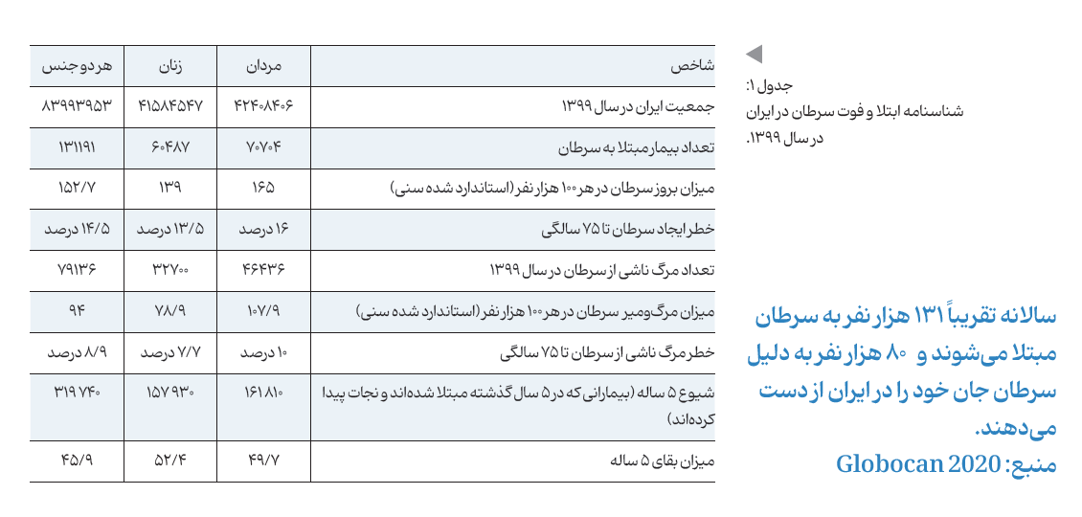
Ardabil Cancer Control plan

Slide 5
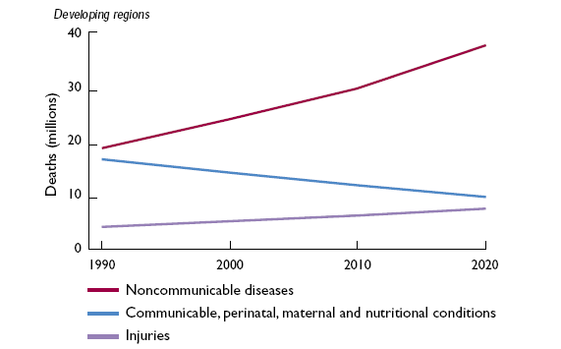
Ardabil Cancer Control plan

Slide 6
Ardabil Cancer Control plan
وضعیت سرطان در دنیا
سرطا ن دومین عامل شایع مرگ ومیر در کشورهای توسعه یافته و سومین عامل مرگ در میان جمعیت بالغین در کشورهای در حال توسعه میباشد
درحال حاضر ٢٤٫٦ میلیون نفر در دنیا با سرطا ن زندگی میکنند
طي سال (٢٠٢٢) ١٩٫٩میلیون مورد جدید سرطا ن در جهان تشخیص داده شده است که تا سال ٢٠۳٠ به حدود ۳٠ میلیون نفر خواهد رسید.
سال ٢٠٢٢ ، ٩٫٩٦ میلیون نفر در دنیا بر اثر سرطان فوت کرده اند که در مجموع ١٦٪ از کل علل مرگ در دنیا را بخود اختصاص داده است.
. برآورد میشود در طی ٢٠ سال آینده تعداد مرگهای ناشی از سرطان به ١۳ میلیون نفر در سال افزایش یابد

Slide 7
Ardabil Cancer Control plan
وضعیت سرطان در دنیا
در جهان، حدود یکی از شش مرگ رخ داده ناشی از سرطان است
شایع ترین سرطان ها عبارتند از
ریه (2،09 میلیون مورد)، پستان (2،09 میلیون مورد)، کولورکتال (1.80 میلیون مورد)، پروستات (1.28 میلیون مورد)، سرطان پوست (غیر ملانوم) (1.04 میلیون مورد)، معده (1.03 میلیون مورد)
شايعترين علل مرگ توسط سرطان عبارتند از
سرطان های: ریه (1،76 میلیون مرگ)، کولورکتال (862000 مرگ و میر)، معده (783 هزار مرگ)، کبد (782000 مرگ و میر)، پستان (627000 مرگ و میر)
هزینه در سال ٢٠٠٠ حدود ١٨٠ ميليارد دلار بوده كه ٦٠ ميليارد دلار بصورت هزينه هاي مستقيم ناشي ازبیماری و١٢٠ ميليارد دلار بصورت غير مستقيم ناشي از مرگ و ناتواني بوده است

Slide 8
Ardabil Cancer Control plan
وضعیت سرطان در دنیا
تقریبا 70 درصد مرگ و میر ناشی از سرطان در کشورهای کم درآمد و متوسط درآمد وجود دارد.
حدود یک سوم مرگ و میر ناشی از سرطان به علت 5 خطر عمده رفتاری و رژیم غذایی است: شاخص توده بدنی بالا، مصرف میوه و سبزی کم، عدم فعالیت فیزیکی، مصرف دخانیات و مصرف الکل.
استفاده از دخانیات مهمترین عامل خطر برای سرطان است و باعث نزدیک به 22٪ مرگ و میر های ناشی از سرطان است
در سال 2017، تنها 26 درصد از کشورهای کم درآمد گزارش دادند که خدمات پاتولوژی در بخش دولتی در دسترس عموم قرار دارد. در حالی که این رقم در کشورهای با درآمد بالا به بیش از 90 درصد می رسد
تأثیر اقتصادی سرطان قابل توجه و در حال افزایش است. کل هزینه اقتصادی سالانه سرطان در سال 2010 در حدود 1.16 تریلیون دلار تخمین زده شد.
فقط 1 کشور از 5 کشور با درآمد پایین و متوسط، اطلاعات لازم برای انجام سیاست های ضد سرطان را دارا هستند.

Slide 9
Ardabil Cancer Control plan
وضعیت سرطان درایران
سرطان سومین علت شایع مرگ پس از بیماریهای قلبی عروقی وسوانح وحوادث میباشد.
شایعترین سرطانها در کل جمعیت طبق گزارش کشوری مرکز مدیریت بیماریها در سال ١٣٨٢ شامل سرطانهای پوست ، معده ،پستان ، کولورکتال ، مثانه و مری بوده است
سرطانهاي معده، مري، كولوركتال، مثانه و ريه پنج سرطان شايع در مردان ميباشد
سرطانهای شايع در زنان شامل سرطانهاي معده، مري، پستان، كولوركتال و سرويكس ميباشند.
سه سرطان دستگاه گوارش (معده، مري و كولوركتال) جزو سرطانهاي شايع هر دو جنس ميباشند.
ميزان شيوع سرطانها با توجه به استانها متغير ميباشد بنحوي كه سرطان معده كه داراي كمترين ميزان در جنوب ايران ميباشد در شمالغرب ايران بخصوص در استان اردبيل دارای بالاترين ميزان مي باشد كه اين ميزان يكي از بالاترين ميزانهاي گزارش شده در دنيا براي سرطان معده است.

Slide 10
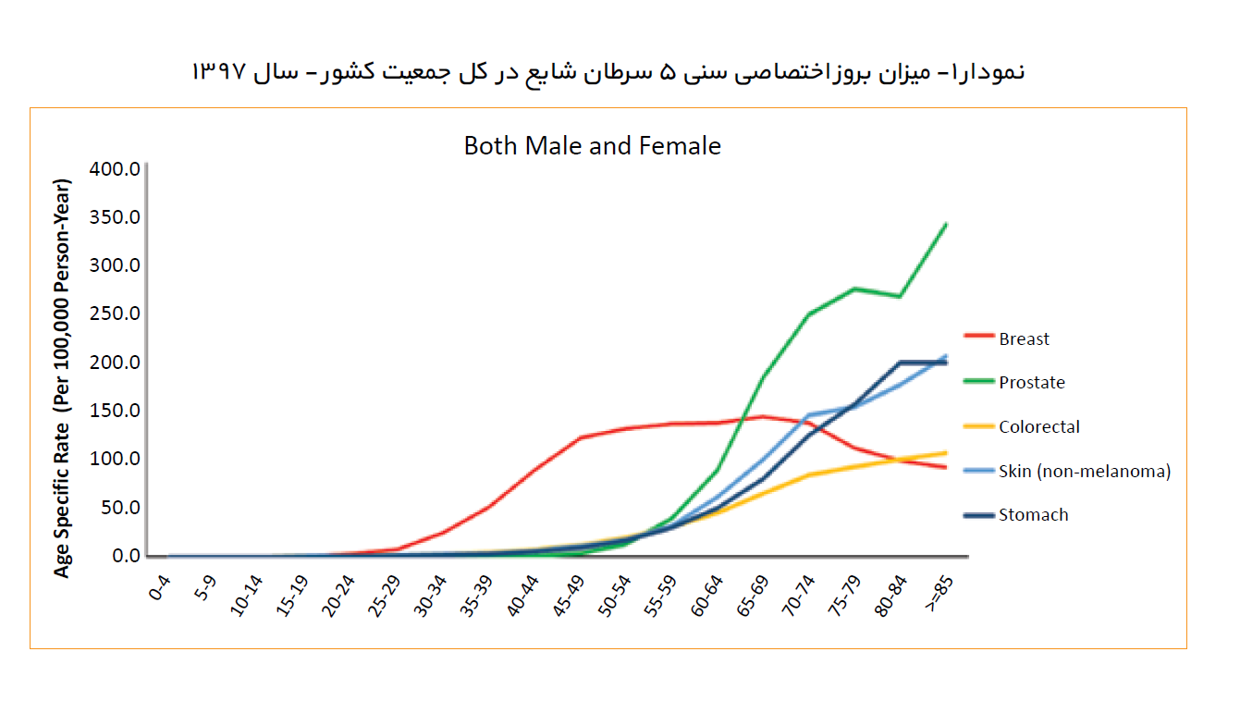

Slide 11
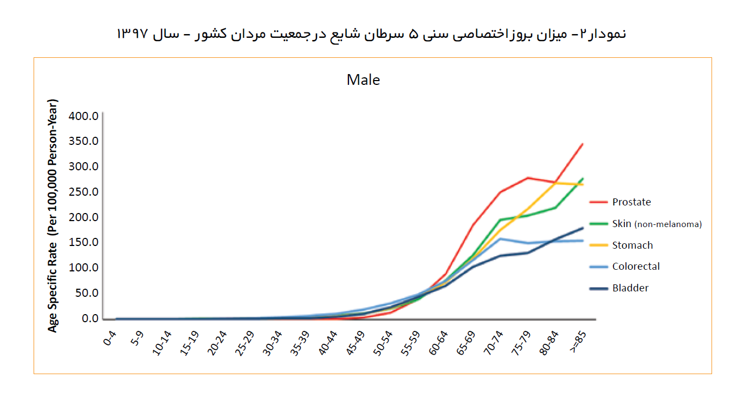

Slide 12
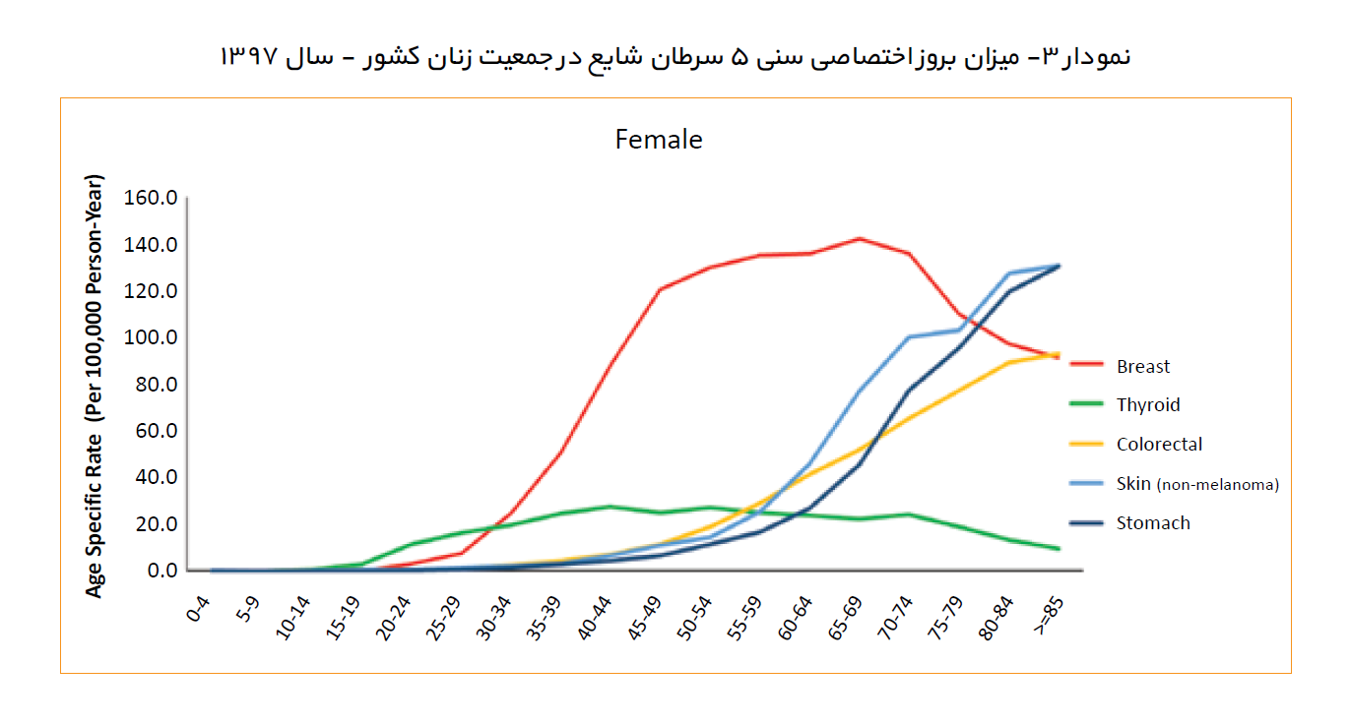

Slide 13


Slide 14
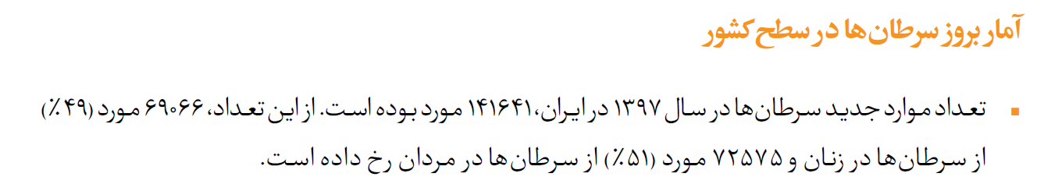


Slide 15
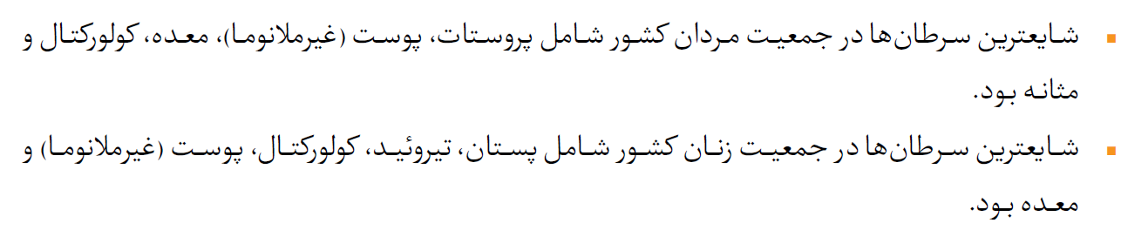

Slide 17
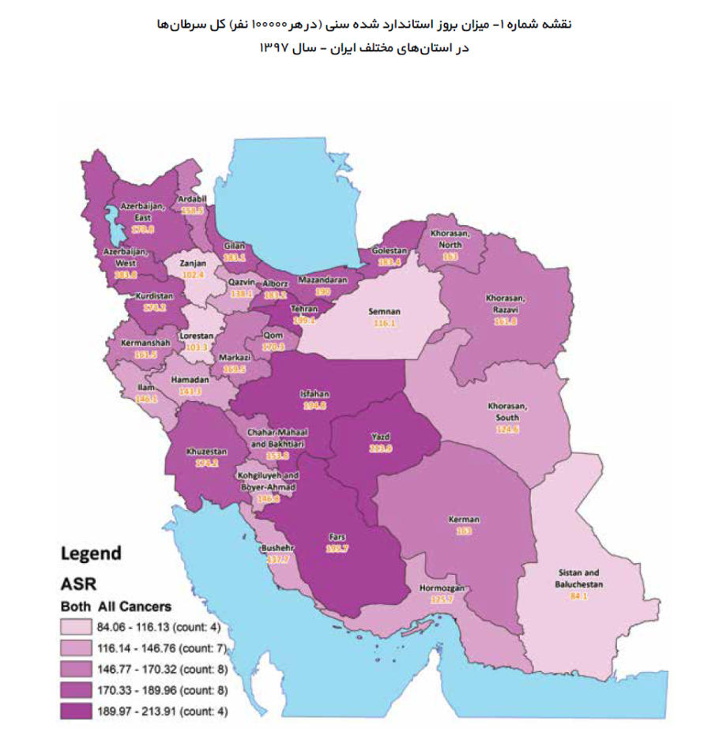

Slide 18
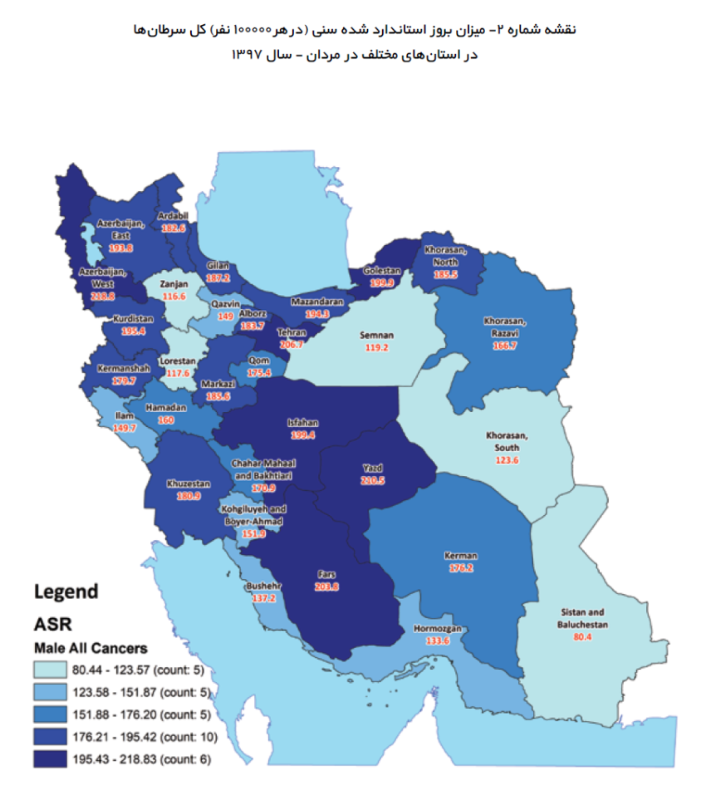

Slide 19
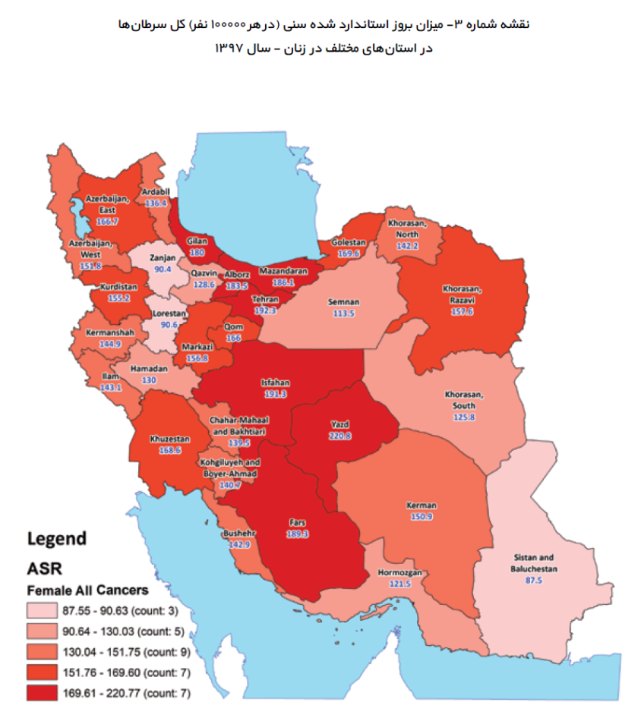

Slide 20
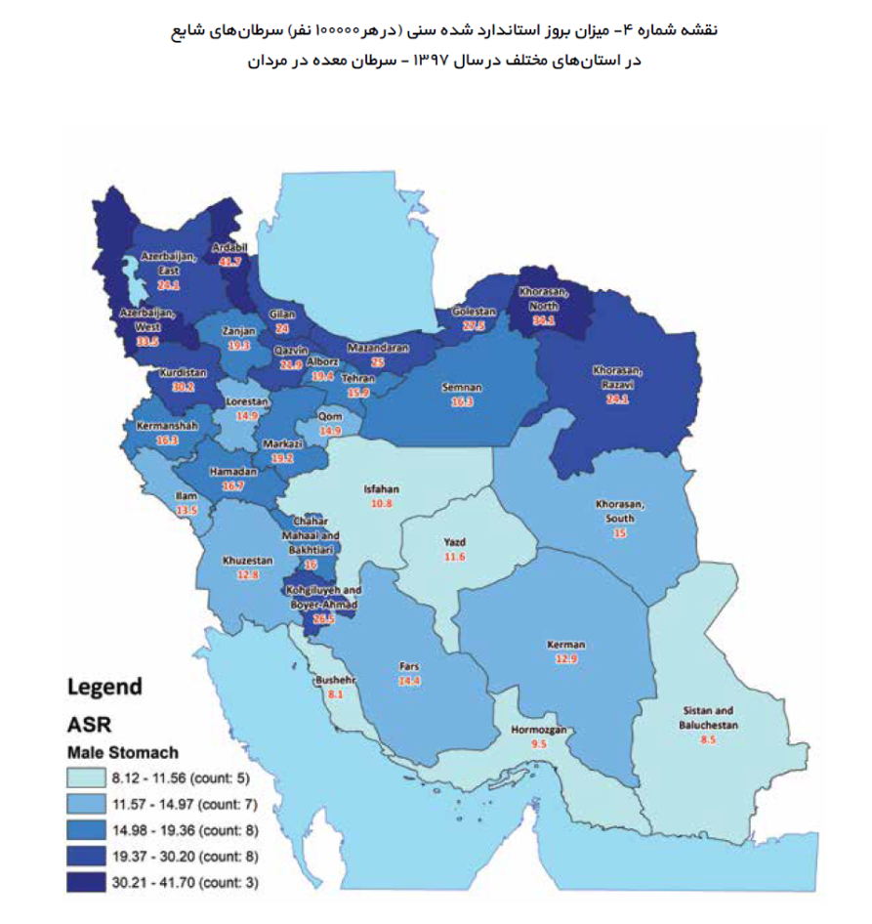

Slide 21
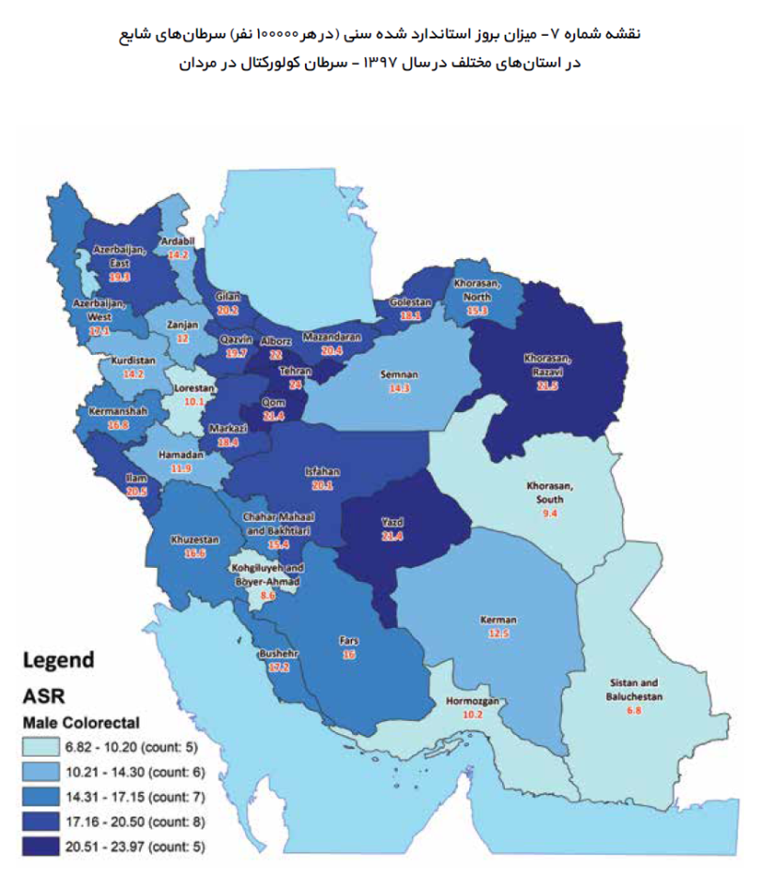

Slide 22
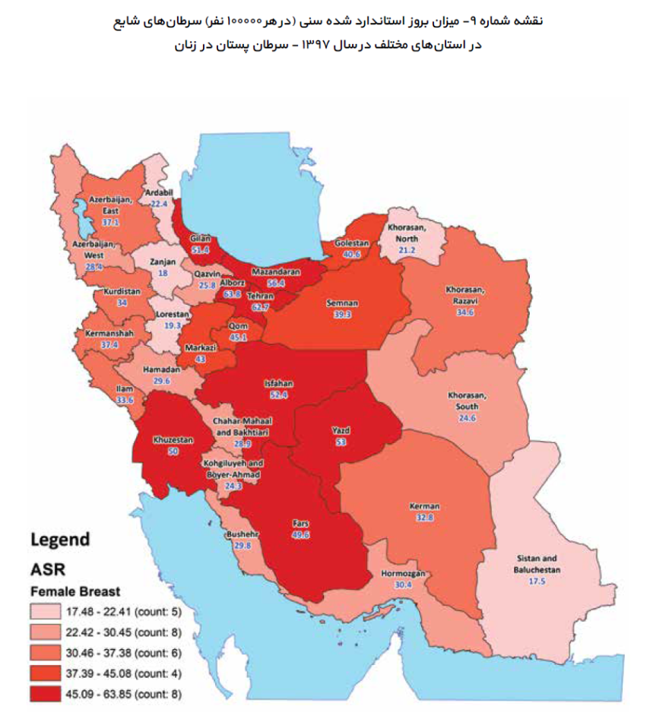

Slide 23
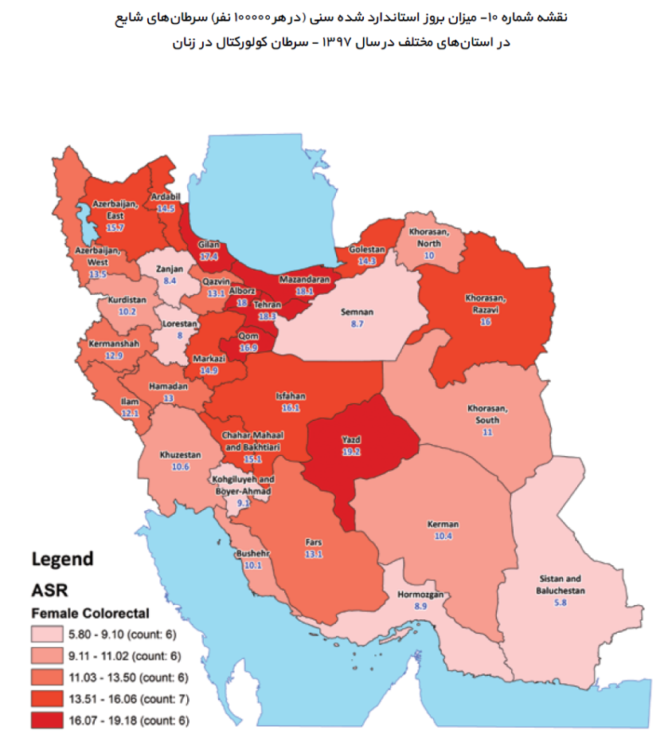

Slide 24
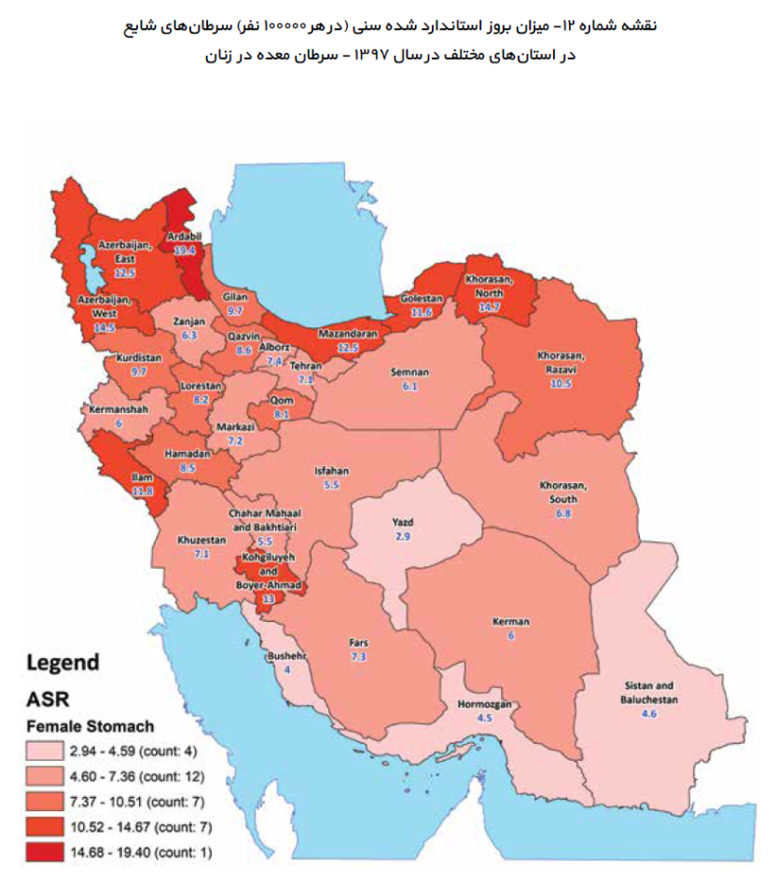

Slide 25
Ardabil Cancer Control plan
وضعیت سرطان دراستان اردبیل
در استان اردبيل سالانه بيش از ١٨٠٠مورد جديد سرطان كشف مي شود
بيش از ١٢٪ علل مرگ و مير بعلت سرطان مي باشد.
سرطانها دومين علت شايع مرگ و مير بعد از بيماريهاي قلبي عروقي مي باشند و بیشتر از سوانح و حوادث باعث مرگ ومیر جمعیت استان می گردند.
ميزان بروز سرطانهای مختلف در استان اردبيل بطور کلي از میانگین کل کشور بيشتر است
در سيستم ثبت سرطان مبتني بر جامعه دراستان اردبيل سالانه بيش از ٤٠٠ مورد جديد سرطان هاي مري و معده، حدود ۱٠٠ موردسرطان مثانه، ٦٠ مورد سرطان سينه، حدود ٥٠ مورد تومور مغزي و ٥٠ مورد سرطان کولورکتال به ثبت مي رسد.
سرطان معده و مري شايعترين سرطان هاي بروز يافته در هر دو گروه جنسي مي باشند. در مردان سرطان مثانه، کولورکتال و ريه در رتبه هاي سوم تا پنجم قرار دارند و در زنان سرطان سينه، تومورهاي مغزي و کولورکتال رتبه هاي سوم تا پنجم را به خود اختصاص مي دهند
سالانه بيش از ٨٠٠٠ سال عمر بعلت مرگ ناشي از سرطانها در استان اردبيل از دست مي رود که ٥٠٠٠ سال آن بعلت مرگ ناشي از سرطان هاي گوارشي است.

Slide 26


Slide 27
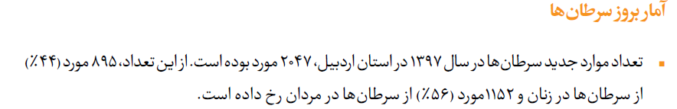

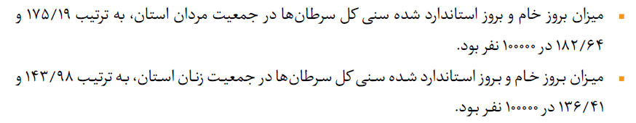

Slide 28
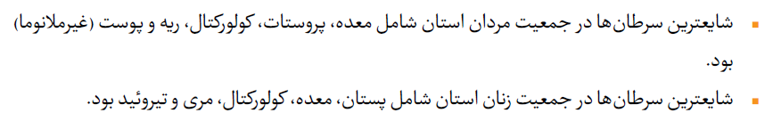

Slide 29
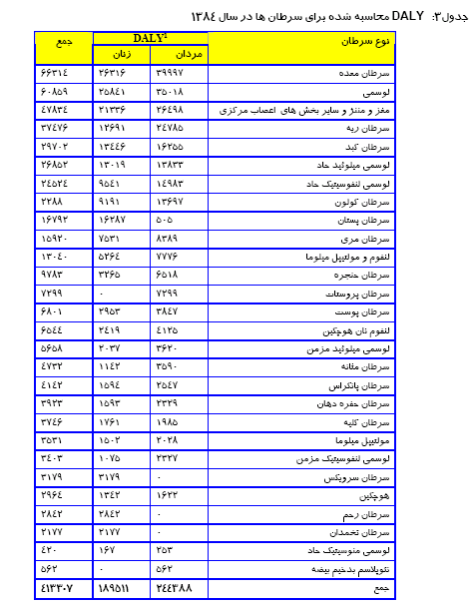
Ardabil Cancer Control plan

Slide 30
Ardabil Cancer Control plan
. جدول 1- علل شايع مرگ و مير در استان اردبيل در سال 84
جمع (نفر) | مرد (نفر) | زن (نفر) | علل مرگ
1838 | 1131 | 707 | بيماريهاي قلبي عروقي
691 | 451 | 240 | سرطانها
451 | 369 | 82 | سوانح و حوادث
204 | 102 | 102 | مرگ و مير نوزادي
118 | 72 | 46 | بيماريهاي تنفسي

Slide 31
Ardabil Cancer Control plan

Slide 32
Ardabil Cancer Control plan

Slide 33
Ardabil Cancer Control plan

Slide 34
Ardabil Cancer Control plan

Slide 35
Ardabil Cancer Control plan

Slide 36
Ardabil Cancer Control plan

Slide 37
Ardabil Cancer Control plan
تعريف كنترل سرطان:
طبق تعريف آرمسترانگ (1992) برنامه كنترل سرطان عبارتست از تمام فعاليت هائي كه منجر به كاهش فراواني و تاثيرگذاري سرطان مي شود و شامل 6 جزء زير مي باشد
اجزاي برنامه ثبت سرطان از ديدگاه آرمسترانگ
Component | Outcome Measures
Primary prevention | Incidence, mortality
Screening | Mortality, % localized, survival
Early diagnosis | Survival, %localized, mortality
Treatment | Survival, mortality
rehabilitation | Quality of life
Palliative care | Quality of life

Slide 38
Ardabil Cancer Control plan
بنابراين در يك برنامه كنترل سرطان اهداف اصلي شامل موارد زير خواهد بود:
1- كاهش ميزان بروز سرطان ها:
اين هدف از طريق اجراي برنامه هاي آموزشي و افزايش آگاهي مردم از راه هاي پيشگيري از سرطان ميسر خواهد بود و روند تاثير آن درطول زمان توسط برنامه ثبت سرطان مبتني بر جامعه و برنامه ثبت علتي مرگ و مير قابل ارزيابي خواهد بود.
2- افزايش ميزان بقاء بيماران:
اين هدف با تشخيص و درمان به موقع بيماري سرطان ميسر مي باشد، لذا مي بايست براي جمعيت در معرض خطر برنامه هاي غربالگري راه اندازي شود تا با تشخيص زودرس بيماري، درمان موثر براي آن انجام داد.
3- بهبود كيفيت زندگي بيماران مبتلا به سرطان ها:
اين هدف با تحت پوشش قرار دادن بيماران سرطاني در بيمه تامين اجتماعي موثر است و از طرفي با راه اندازي مراكز بازتواني و مشاوره رواني براي بيماران مبتلا به سرطان هاي گوارشي مي توان اميد به زندگي را در اين بيماران افزايش داد.

Slide 39
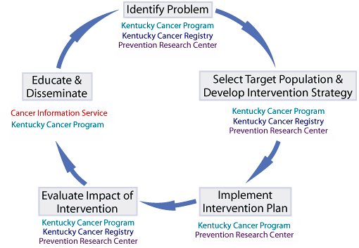
Ardabil Cancer Control plan
A Model for Cancer Control

Slide 40
Ardabil Cancer Control plan
استراتژیهای برنامه جامع ملی کنترل سرطان
بستر سازی برنامه جامع ملی کنترل سرطان
اخذ حمایت سیاسی و مالی از طراحی و اجرای برنامه جامع ملی کنترل سرطان
استفاده از داده ها و تحقیقات انجام شده در زمینه سرطان
ایجاد همکاری مشترک با ادارات دفاتر و سایر مراکز وزارت بهداشت بهمراه سازمانها وزارتخانه ها و نهادهای مردمی در طراحی و اجرای برنامه جامع ملی کنترل سرطان
اجرای اصول پیشگیری و کنترل سرطان
تعیین شاخص ها و ارزشیابی برنامه جامع ملی کنترل سرطان

Slide 41
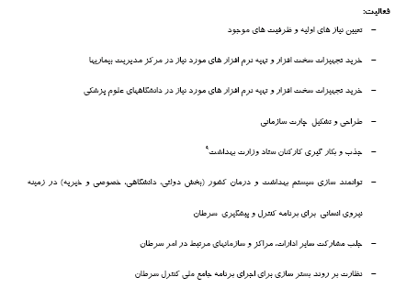
Ardabil Cancer Control plan
بستر سازی برنامه جامع ملی کنترل سرطان

Slide 42
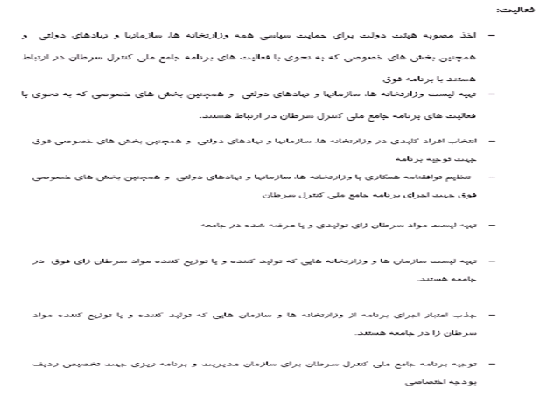
Ardabil Cancer Control plan
اخذ حمایت سیاسی و مالی از طراحی و اجرای برنامه جامع ملی کنترل سرطان

Slide 43
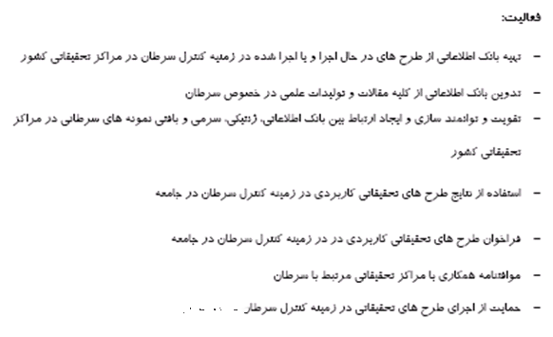
Ardabil Cancer Control plan
استفاده از داده ها و تحقیقات انجام شده در زمینه سرطان

Slide 44
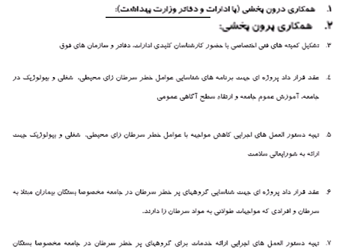
Ardabil Cancer Control plan
ایجاد همکاری مشترک با ادارات دفاتر و سایر مراکز وزارت بهداشت بهمراه سازمانها وزارتخانه ها و نهادهای مردم در طراحی و اجرای برنامه جامع ملی کنترل سرطان

Slide 45
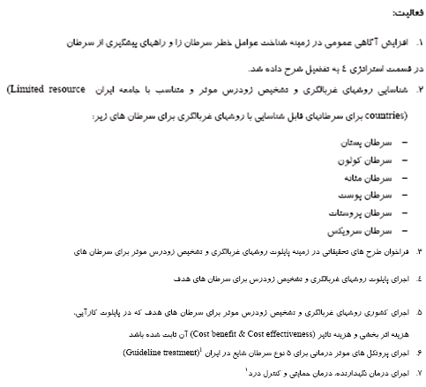
Ardabil Cancer Control plan
اجرای اصول پیشگیری و کنترل سرطان

Slide 46

Ardabil Cancer Control plan
تعیین شاخص ها و ارزشیابی برنامه جامع ملی کنترل سرطان

Slide 47
Ardabil Cancer Control plan
برنامه كنترل سرطان اردبيل:
چشم انداز: جامعه‌اي سالمتر با کاهش اثرات سرطان
رسالت:
دانشگاه علوم پزشكي اردبيل برخود لازم مي‌داند تا با بهره‌گيري از تمام ظرفيتهاي موجود و جلب مشاركت سازمانها ، مردم و سازمانهای مردم نهاد بستر مناسبي را براي رشد و توسعه كمي وكيفي خدمات آموزش و پيشگيري وكنترل سرطان در جامعه بسازد. در تدوين اين برنامه قوانين بين المللي و ملي و برنامه توسعه چهارم بشرح زیر مدنظر قرار گرفته است.
اهداف برنامه:
١- كاهش ميزان بروز سرطان
٢- افزايش ميزان بقاء بيماران
٣- بهبود كيفيت زندگي بيماران مبتلا به سرطان ها
Notes:
١- كاهش ميزان بروز سرطان
اين هدف از طريق اجراي برنامه هاي آموزشي و افزايش آگاهي مردم از راه هاي پيشگيري از سرطان ميسر خواهد بود و روند تاثير آن درطول زمان توسط برنامه ثبت سرطان مبتني بر جامعه و برنامه ثبت علتي مرگ و مير قابل ارزيابي خواهد بود.
٢- افزايش ميزان بقاء بيماران:
اين هدف با تشخيص و درمان به موقع بيماري سرطان ميسر مي باشد، لذا مي بايست براي جمعيت در معرض خطر برنامه هاي غربالگري راه اندازي شود تا با تشخيص زودرس بيماري، درمان موثر براي آن انجام داد.
٣- بهبود كيفيت زندگي بيماران مبتلا به سرطان ها:بهبود كيفيت زندگي مبتلايان به انواع سرطانها است . اين هدف با تحت پوشش قرار دادن بيماران سرطاني در بيمه تامين اجتماعي موثر است و از طرفي با راه اندازي مراكز بازتواني و مشاوره رواني براي بيماران مبتلا به سرطان ها مي توان اميد به زندگي را در اين بيماران افزايش داد.

Slide 48
Ardabil Cancer Control plan
قوانين بين‌المللي:
سازمان جهاني بهداشت 1986: ويژگيهاي مرتبط با حركتهاي ارتقاي سلامت شامل توسعه مهارت‌هاي فردي، ايجاد محيط‌هاي حمايتي، تقویت حركت‌هاي نهادهاي اجتماعي مي‌باشد.
بيانيه جاكارتا (1997) : در اين بيانيه 5 اولويت براي ارتقاي سلامت در قرن بيست ويكم مطرح شده است.
افزايش سرمايه ‌گذاري براي توسعه سلامت
ترغيب مسئوليت اجتماعي در ارتباط با سلامت
مستحكم كردن و توسعه همكاري براي ارتقاي سلامت
توسعه ظرفيت اجتماعي و توانمند سازي افراد جامعه
توسعه و نگهداري زير ساخت‌هاي ارتقاي سلامت
جهت‌گيري استراتژيك WHO: يكي از جهت گيريهاي استراتژيك WHO ارتقاي سلامت در جهت بهبود شيوه زندگي و كاهش عوامل ژنتيك تاثيرگذار بر سلامت كه از عوامل محيطي، اقتصادي، اجتماعي و رفتاري نشات مي‌گيرند.

Slide 49
Ardabil Cancer Control plan
قوانين ملي:
ماده 141 بند ب، تهيه برنامه‌هاي آموزشي لازم بمنظور ارتقاي فرهنگ و سواد تغذيه‌اي براي جامعه
ماده 142 در مورد حفظ و ارتقاي سلامت و كاهش مخاطرات : كاهش مخاطرات تهديد كننده سلامت در محيط كار، آلاينده‌هاي هوا، آب، خاك، محصولات كشاورزي و دامي
برخي ازموارد راهبرد تامين و حفظ و ارتقاي سلامت افراد و جامعه در برنامه توسعه چهارم:
اقدامات لازم براي بهبود شيوه زندگي مردم با هدف پيشگيري از عوامل خطرساز سلامت
توسعه آموزش همگاني سلامت
توانمندسازي مردم به منظور اصلاح فرهنگ سلامت ،بهبود شيوه زندگي و كاهش رفتارهاي پر خطر بخصوص در كودكان و نوجوانان
مداخله نظام‌مند در كليه سطوح پيشگيري از بيماريها و عوامل خطرساز فردي و اجتماعي
برخي ازموارد راهبرد اعتلای كيفي ورزش در برنامه توسعه چهارم
ترويج فرهنگ ورزش در جامعه با استفاده از امكانات مختلف رسانه‌اي
توسعه كمي وكيفي دسترسي به ورزش و تعليم وتربيت ورزش همگاني
برخي ازموارد راهبرد ارتقاي امنيت غذا و تغذيه در برنامه توسعه چهارم
ارتقاي سلامت و ايمني مواد غذايي در كليه مراحل توليد تا مصرف
ارتقاي فرهنگ و دانش غذا و تغذيه
برخي ازموارد راهبردمحيط زيست وتوسعه پايدار
بهبود شاخص‌هاي زيست محيطي در بخش‌هاي مختلف
ارتقاي آگاهي‌هاي زيست‌محيطي و اصلاح نگرش و شيوه زندگي جامعه برمبناي اصول توسعه پايدار

Slide 50
Ardabil Cancer Control plan
ذينفعان برنامه کنترل سرطان :
گروه‌هاي جمعيتي:
كودكان و نوجوانان و جوانان
سالمندان
دانش آموزان
پرسنل بهداشتي
پرسنل آموزش سلامت
مديران دولتي و غيردولتي
علما و روحانيون
احزاب و اصناف و نهادهاي مدني و مردمي
افراد خير و نيكوكار
سازمان‌ها:
دانشگاه علوم پزشكي
سازمان آموزش و پرورش
صدا وسيما
ارتش وسپاه و نيروي انتظامي و بسیج
سازمان بهزيستي و كميته امدادامام خمینی (ره)
سازمان هلال احمر
استاند‌اري، فرمانداريها وشهرداريها
دانشگاه‌ها
نهضت سوادآموزي
كانون مساجد
NGO
شوراهاي اسلامي شهر و روستا
اداره‌كل فرهنگ و ارشاد اسلامي و مطبوعات
سازمان تربيت‌بدني و باشگا‌ه‌هاي فرهنگي و ورزشي
مراكز امور مشاركت زنان

Slide 51
Ardabil Cancer Control plan
نقاط قوت برنامه :
حمایت وزارت متبوعه از اجرای برنامه
وجود گروه‌هاي آموزش سلامت در دانشگاه علوم پزشكي
حمایت هیئت رئیسه دانشگاه علوم پزشكي از برنامه
وجود سیستم پزشك خانواده و نظام ارجاع در شبکه
وجود كارشناسان توانمند در امر آموزش
نقاط ضعف برنامه:
كمبود منابع مالي و انساني
دسترسي ناكافي به شاخص‌هاي مرتبط با كنترل سرطان
عدم شناخت كافي از وضعيت كنوني كنترل سرطان
عدم وجود استانداردهاي مناسب آموزشي
انگيزش ناكافي پرسنل
مشكلات اداري و برخي ناهماهنگيها
کمبود پزشکان متخصص

Slide 52
Ardabil Cancer Control plan
فرصتهای برنامه :
تمايل دولت در توانمندسازي مردم
ارزشهاي ديني و ملي تاييد كننده سلامت
وجود گروههاي خيریه و سازمانهای مردم نهاد ( NGO های) علاقمند در حوزه آموزش سلامت
همكاري رسانه‌ها در راستاي توانمندسازي و ارتقاي سلامت
همكاري خوب سازمانهاي ديگر از جمله آموزش و پرورش، تربيت بدني و ....
تهديدهای برنامه :
آگاهي و سواد بهداشتي پايين جامعه در كنترل سرطان
توجه ناكافي به مسايل سلامت در گروه‌هاي آسيب‌پذير ازجمله زنان، كودكان و نوجوانان
فراساختاري و چند‌بخشي بودن توانمندسازي مردم در كنترل سرطان
عادات تغذيه‌اي و رفتاري نامناسب در جامعه
عدم پوشش بيمه‌اي در امر آموزش سلامت در نظام بيمه‌اي كشور در بخش‌هاي خصوصي
عدم وجود ساختار مناسب برای پشتیبانی موارد نیاز بیماران تشخیص داده شده
عدم وجود ساختار مصوب برای واحد کنترل سرطان

Slide 53
Ardabil Cancer Control plan
استراتژیها:
براي نيل به اين اهداف دانشگاه علوم پزشکی اردبیل در برنامه کنترل سرطان ، استراتژيهائي را پيش بيني كرده و در منطقه مورد نظر بمورد اجرا قرارخواهد داد كه شامل موارد ذيل است :
بستر سازي
پيشگيري نوع اول (حساس سازي و آموزش گروههای هدف جامعه – پزشکان و پيراپزشکان )
پيشگيري نوع دوم (تشخيص در مراحل اوليه و درمان مناسب بیماران)
پيشگيري نوع سوم (ارتقا کيفي زندگي با کنترل درد و ارائه مشاوره رواني و حمايت از بيماران)

Slide 54
Ardabil Cancer Control plan
جمع بندی:
تدوین برنامه کنترل سرطان با توجه به شرایط منطقه از اولویتهای بهداشتی است.
این برنامه برای کنترل ٥سرطان شایع زنان و مردان در استان اردبیل تدوین شده است.
سرطانهای شایع زنان: معده – مری – پستان - CNS – کولورکتال
سرطانهای شایع مردان: معده – مری – مثانه - کولورکتال – ریه
استراتژیهای مورد نظر:
استراتژی اول: بستر سازی
استراتژی دوم: پیشگیری نوع اول
استراتژی سوم: پیشگیری نوع دوم
استراتژی چهارم: پیشگیری نوع سوم
طول مدت برنامه : ٥ سال
منطقه مورد عمل: شهرستان اردبیل

Slide 55

Ardabil Cancer Control plan
متشکرم

